Slide 1
NĂM HỌC 2021- 2022
SINH HOC 7
GV: Đoàn Thanh Hiền

Slide 2
KIỂM TRA BÀI CŨ
Phân biệt động vật với thực vật? Đặc điểm chung của động vật?
1/ Giống nhau:
- Có cùng cấu tạo là tế bào
- Cùng có quá trình lớn lên và sinh sản
2/ Khác nhau:
Động vật Dị dưỡng Di chuyển Có hệ thần kinh và giác quan Thành TB, không có màng xenlulôzơ | Thực vật Tự dưỡng, Không di chuyển, Không có hệ thần kinh và giác quan. - Có thành tế bào, có màng xenlulôzơ.

Slide 3
CHƯƠNG I
NGÀNH ĐỘNG VẬT NGUYÊN SINH

Slide 4
Tiết 3 - BÀI 3
THỰC HÀNH QUAN SÁT MỘT SỐ
ĐỘNG VẬT NGUYÊN SINH

Slide 5
NỘI DUNG:
I- Yêu cầu
II- Chuẩn bị
III- Nội dung

Slide 6
THỰC HÀNH: QUAN SÁT MỘT SỐ
ĐỘNG VẬT NGUYÊN SINH
1/Yêu cầu:
-Thấy được dưới kính hiển vi ít nhất 2 đại diện là trùng roi và trùng giầy
Phân biệt được hình dạng , cách di chuyển củ chúng
Củng cố kĩ năng sử dụng và quan sát kính hiển vi.

Slide 7
2/Chuẩn bị :
- Kính hiển vi có độ phóng đại lớn, tấm kính , lam kính, kim mác ,kim nhọn, ống hút …
- Váng ao hồ lấy từ thiên nhiên,
- Bình nuôi cấy động vật nguyên sinh từ nguyên liệu rơm khô, cỏ tươi, bèo nhật bản…

Slide 8
Đặc điểm cấu tạo của động vật nguyên sinh?
- ĐVNS là những ĐV cấu tạo chỉ gồm 1 TB
Thời gian xuất hiện của ĐVNS trên trái đất?
- Xuất hiện ở đại Nguyên sinh

Slide 9
3/ Nội dung:
a/ Quan sát trùng giầy: GV Hướng dẫn học sinh các thao tác nhận biết trùng giầy:
- Dùng ống hút lấy 1 giọt nhỏ ở nước ngâm rơm ( Thành bình)
- Nhỏ lên lam kính rồi đặt lên soi dưới kính hiển vi
-Điều chỉnh độ phóng đại để nhìn cho rõ.

Slide 10
-Học sinh nhận biết trùng giầy.
Cho biết trùng giầy có hình dạng như thế nào?Chúng di chuyển ra sao?

Slide 11
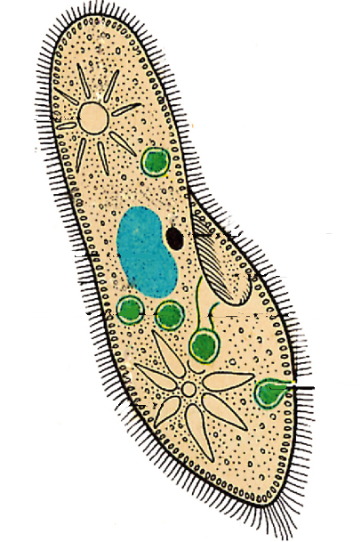
Nêu một số bào quan của trùng giày?
Không bào co bóp
Lông bơi
Nhân lớn
Nhân nhỏ
Không bào tiêu hóa
Miệng
Hầu
Lỗ thoát

Slide 12
a. Quan sát trùng giày:
Hình dạng:
Hình khối, không đối xứng, giống chiếc giày
Di chuyển: Bơi nhanh trong nước nhờ lông bơi theo kiểu vừa tiến vừa xoay.

Slide 13
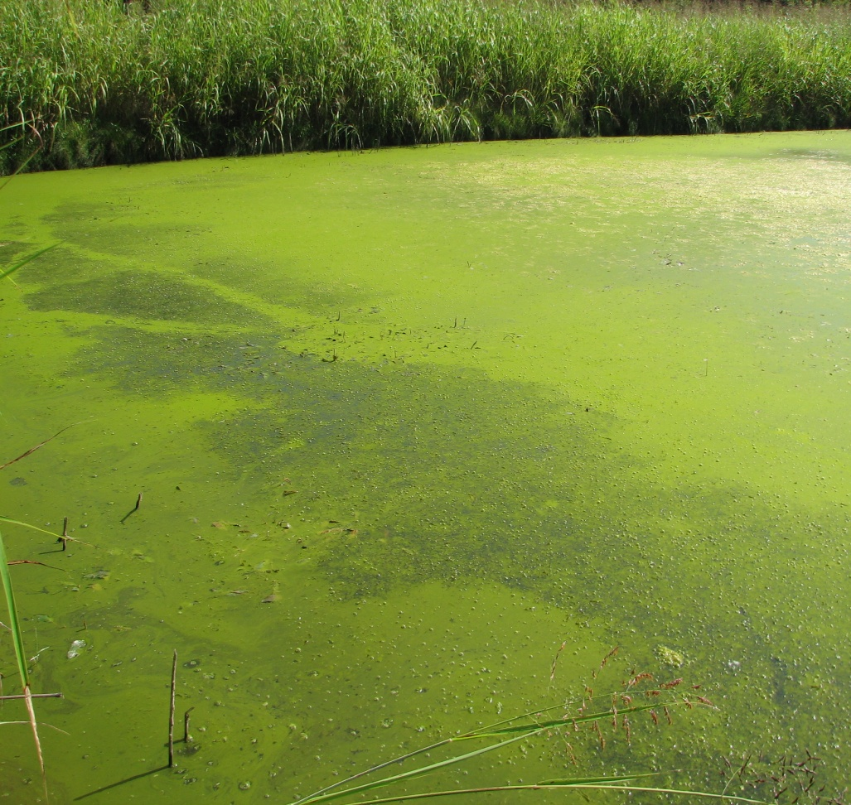
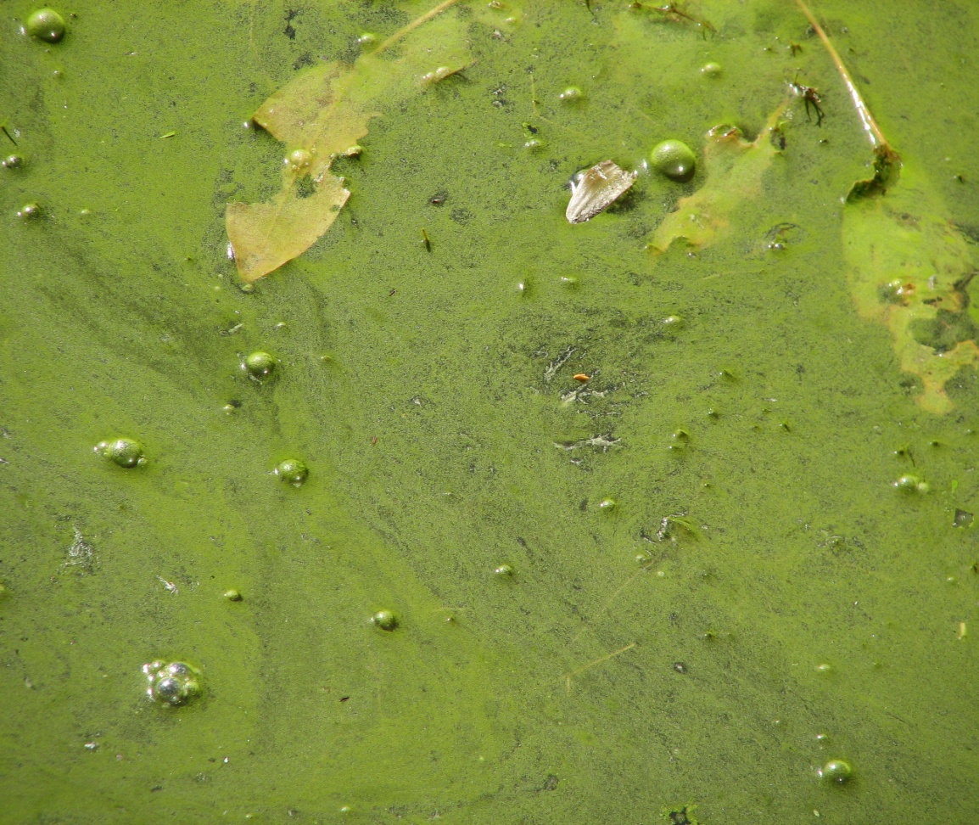
b. Quan sát trùng roi:
Trùng roi sống ở đâu?
* Nơi sống: nước có váng xanh ngoài ao, hồ...

Slide 14
b/ Quan sát trùng roi: Lấy váng xanh ở nước ao hồ hoặc rũ nhẹ rễ bèo để có trùng roi đưa lên kính hiển vi quan sát.
Cho biết trùng roi có hình dạng như thế nào? Cách di chuyển của chúng?

Slide 15
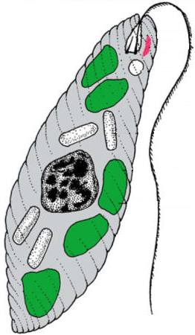
Nêu một số bào quan của trùng roi?
Điểm mắt
Roi
Không bào co bóp
Nhân
Hạt dự trữ
Hạt diệp lục

Slide 16
Trùng roi di chuyển như thế nào?
Di chuyển: Roi xoáy vào nước  tiến về phía trước

Slide 17
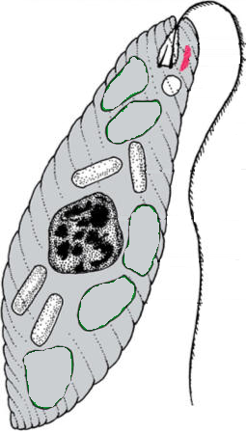
Nếu đưa trùng roi vào tối vài ngày thì
có hiện tượng gì xảy ra?

Slide 18
Trùng roi:
- Cơ thể là một tế bào,
hình thoi đuôi nhọn đầu tù,
- Có roi
- Bên trong cơ thể có nhân,
hạt diệp lục, điểm mắt,
không bào co bóp,
hạt dự trữ
-Di chuyển bằng roi

Slide 19
LÀM BÀI THU HOẠCH
Câu 1. Phân biệt các đặc điểm khác nhau (hình dạng, cách di chuyển, dinh dưỡng) trùng giày và trùng roi?
Đặc điểm | Trùng giày | Trùng roi
Hình dạng
Cách di chuyển
Dinh dưỡng
Câu 2. Vẽ hình (có chú thích) của trùng roi và trùng giày.

Slide 20
Nhóm:
Họ và tên:
1
2
3
…
MẪU
Ngày tháng năm
BÀI THỰC HÀNH
TỰA BÀI (theo SGK)
Yêu cầu: (SGK)
Chuẩn bị (SGK)
Nội dung: (làm theo yêu cầu giáo viên)

Slide 21
CÂU TRẮC NGHIỆM : Chọn câu đúng
Câu hỏỉ 1: Trùng giày có hình dạng như thế nào?
A. Đối xứng
SAI
B. Có hình khối như chiếc giày
ĐÚNG
C. Dẹp như chiếc đế giày
SAI
D. Không đối xứng
SAI

Slide 22
2. Trùng giày di chuyển như thế nào?
A.Thẳng tiến
B.Vừa tiến vừa xoay
3. Trùng roi di chuyển như thế nào?
A. Đầu đi trước
B. Vừa tiến vừa xoay
C. Đuôi đi trước
D.Thẳng tiến

Slide 23
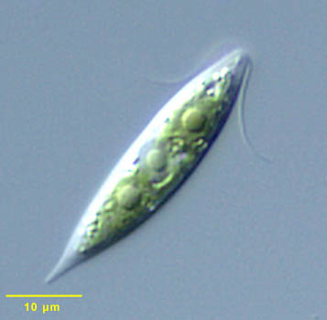
4. Trùng roi có màu xanh lá cây nhờ:
A. Sắc tố ở màng cơ thể
B.Màu sắc của hạt diệp lục
C.Màu sắc của điểm mắt
D.Sự trong suốt của màng cơ thể

Slide 24
DẶN DÒ
Đọc trước bài 4 Trang 15.
Hoàn thành bài tập trong vở bài tập.

